Slide 1

2025年高考物理试卷分析
“下沉式”线下培训活动
益阳市第十三中学
物理教研组：曾文、熊志、徐斌、冷正兵、雷晓艳、
王明松、习余、陈雨婷、程镜涵
2025.8.26

Slide 2


目 录
01
引言
02
2025年高考物理科试卷分析
03
教学备考建议

Slide 3

01
引言

Slide 4
考查内容与范围
力学
电磁学
热学
涵盖牛顿运动定律、万有引力、动量守恒等知识点。
涉及电磁感应、电路分析、静电场等核心内容。
主要考查热力学第一定律、热传导、热辐射等基本概念。
光学
原子物理与相对论
包括光的传播、光的干涉、光的衍射等知识点。
考查原子结构、量子力学、相对论等现代物理领域的基础知识。

Slide 5
试卷结构与题型分布
选择题
实验题
占比较大，主要考查物理学科的基本概念和基础知识。
涉及物理实验的考查，强调学生的实验技能和数据处理能力。
计算题
要求学生运用数学工具进行物理计算，解决实际问题。

Slide 6
02
2025年高考物理科试卷分析

Slide 7
考点分布、分值、难度系数总览
2025年湖南高考物理试卷在整体结构上保持了"6+4+5"的传统格局（6道单选题、4道多选题、5道非选择题），满分100分，考试时间75分钟。试卷难度呈现明显的梯度分布，从基础题到中档题再到压轴题，思维要求逐步提升，确保了良好的区分度。

Slide 8
考点分布、分值、难度系数总览
考点分布
分值分配
难度系数
力学、热学、电磁学、光学、原子物理等模块均有涉及，覆盖全面。
各模块分值比例合理，力学和电磁学占比最大。
总体难度适中，区分度明显，有助于选拔优秀学生。

Slide 9
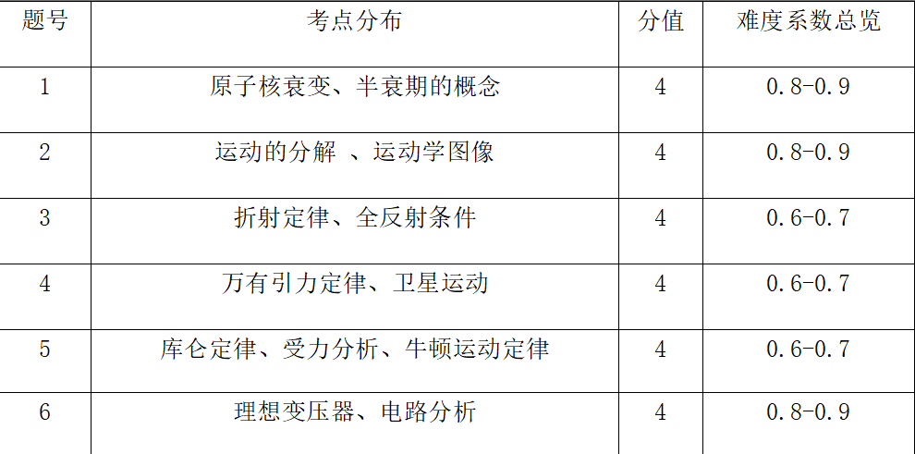
考点分布、分值、难度系数总览

Slide 10
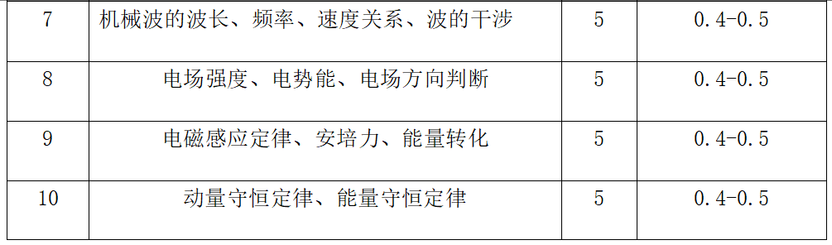
考点分布、分值、难度系数总览

Slide 11
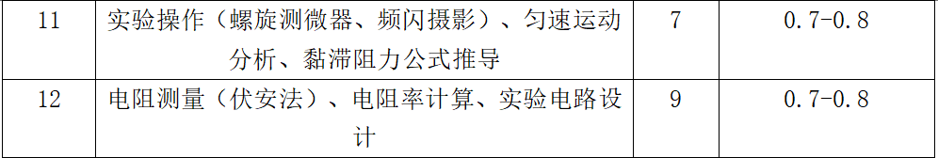
考点分布、分值、难度系数总览

Slide 12
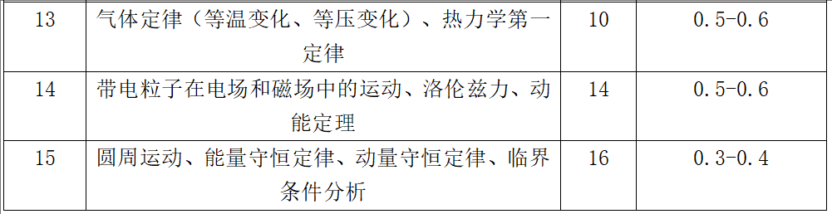
考点分布、分值、难度系数总览

Slide 13
三基呈现
基础知识
01

Slide 14
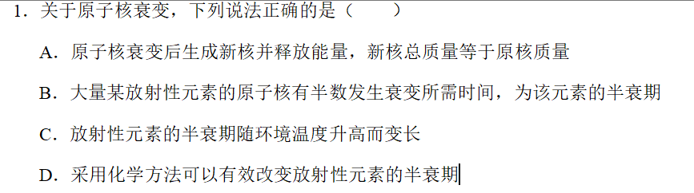
基础知识：核心概念的直接应用
01
第1题（原子核衰变）要求了解半衰期的定义，直接考查放射性元素衰变的本质。

Slide 15
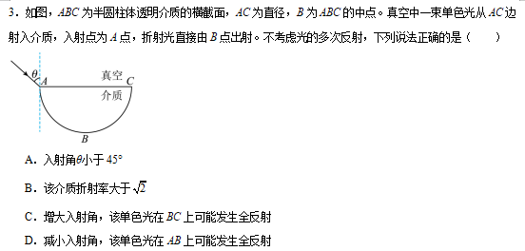
基础知识：核心概念的直接应用
01
第3题（光折射与全反射）涉及折射率公式和临界角计算，需掌折射定律的基本应用。

Slide 16
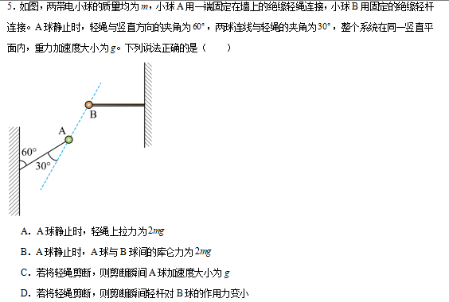
基础知识：核心概念的直接应用
01
第5题（力学平衡）通过库仑力与力的分解综合考查力学平衡条件。

Slide 17
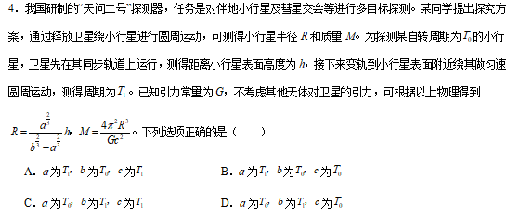
基础知识：公式与定理的熟练运用
01
第4题（天体物理）需结合万有引力定律和圆周运动知识推导小行星半径与质量，体现开普勒第三定律的变形应用。

Slide 18
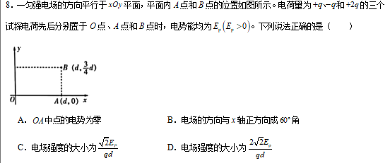
基础知识：公式与定理的熟练运用
01
第8题（静电场）通过电势能、电势、电势差公式分析电场方向与场强大小，考查电势能与场强的关系。

Slide 19
三基呈现
基础知识
01
基本方法
02

Slide 20
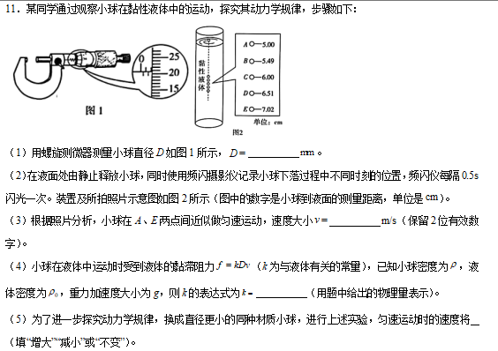
基础方法：实验设计与数据处理
02
第11题（黏性液体实验）通过螺旋测微器读数、频闪摄影数据计算匀速速度，并推导黏滞阻力系数，综合考查实验操作与误差分析。

Slide 21
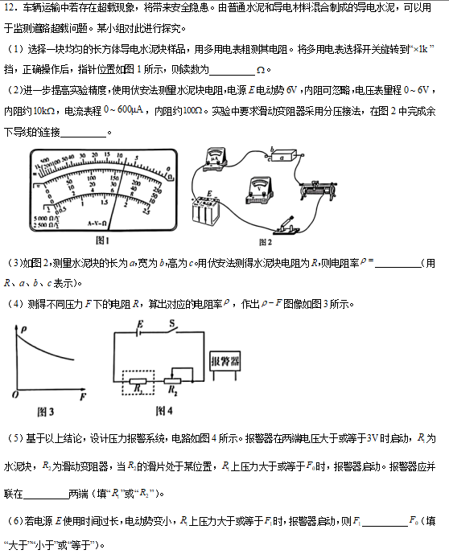
基础方法：实验设计与数据处理
02
第12题（导电水泥电阻率测量）结合伏安法电路设计、电阻率公式推导及报警系统逻辑，体现实验设计与实际应用的结合。

Slide 23
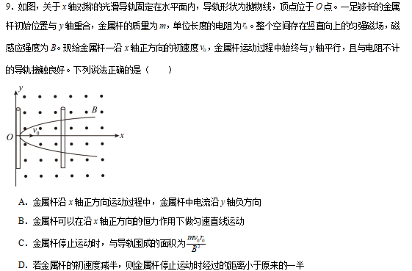
基础方法：物理模型的构建与推导
02
第9题（电磁感应与能量转化）要求分析金属杆在磁场中运动的电流方向、匀速条件及停止时的面积，需综合法拉第电磁感应定律与能量守恒。

Slide 24
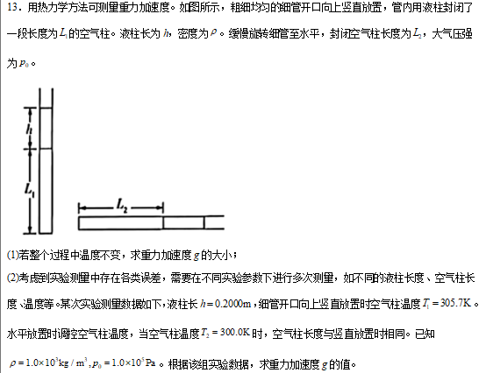
基础方法：物理模型的构建与推导
02
第13题（热力学法测重力加速度）通过气体状态方程和力学平衡方程推导重力加速度，体现多知识融合。

Slide 25
三基呈现
基础知识
01
基本方法
02
基本技能
03

Slide 26
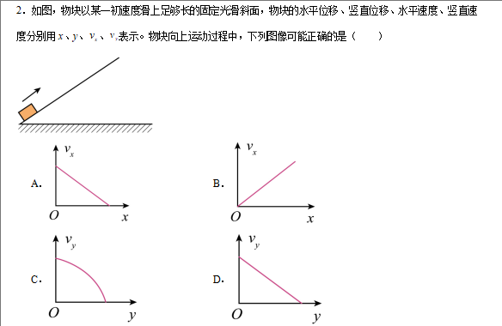
基础技能：图像分析能力与动态过程判断
02
第2题（物块沿斜面运动）需根据运动学图像（位移、速度随时间变化）判断物块的运动状态，考查图像与物理过程的对应关系。

Slide 27
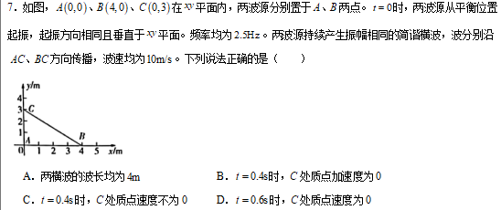
基础技能：图像分析能力与动态过程判断
02
第7题（波的干涉）通过波速、频率与时间的关系分析质点振动状态，需掌握波动叠加原理。

Slide 28
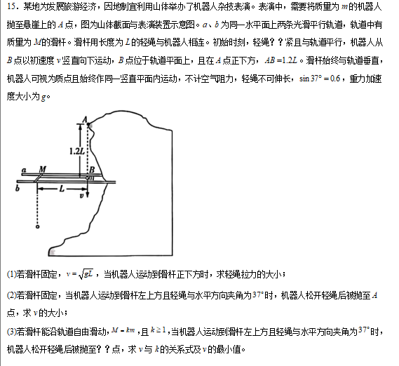
基础技能：复杂问题的综合处理
02
第15题（抛体运动与机械能守恒）要求结合轻绳拉力、抛射初速度及滑杆运动条件，分阶段处理动力学与运动学问题，体现多步骤计算能力。

Slide 30
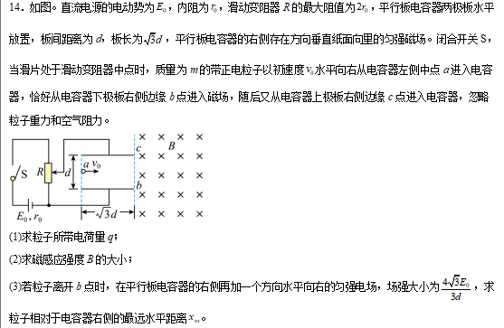
基础技能：复杂问题的综合处理
02
第14题（电磁场复合问题）通过电场、磁场叠加分析带电粒子的轨迹，需综合应用牛顿定律与电磁学公式。

Slide 31
三基呈现
试卷通过分层设问、多维度融合和实际情境设计，约70%基础题+30%综合题的配比，既保证知识覆盖广度，又通过梯度设计区分能力层次，全面覆盖了物理学科的“三基”要求。

Slide 32
五大关键能力的考查
04
01
理解能力
应用数学处理物理问题能力
考查学生对物理概念和规律的理解程度。
注重实验设计、数据处理和误差分析能力的考查。
02
推理能力
05
实验与探究能力
通过逻辑推理和数学推导，分析物理过程。
鼓励学生创新思维，提出新的实验方案或解题方法。
03
分析综合能力
将多个知识点综合运用，解决实际问题。

Slide 33
01
理解能力
基础概念理解：试卷中第1题考查原子核衰变的基本概念，如半衰期的定义、影响因素等，要求学生准确理解并区分这些概念。第3题涉及光的折射与全反射，需要学生清楚折射率、入射角、临界角等概念的含义及相互关系。

Slide 34
01
理解能力
物理模型理解：第4题以“天问二号”探测器为背景，构建了小行星与卫星的物理模型，考查学生对卫星绕天体运动模型的理解，包括同步轨道、匀速圆周运动等概念在该模型中的应用。

Slide 35
01
理解能力
图像理解：第2题通过物块在光滑斜面上运动的图像选择题，考查学生对物理图像的理解能力，要求学生能够从图像中提取运动过程中的位移、速度等信息，并与物理规律相结合。

Slide 36
02
推理能力
逻辑推理：第5题中，通过分析带电小球的受力情况，要求学生运用平衡条件和库仑定律进行逻辑推理，判断轻绳拉力、库仑力的大小以及剪断轻绳后的运动状态变化等。

Slide 37
02
推理能力
因果推理：第6题涉及电路问题，当开关与不同触点相连时，需要学生根据电路结构的变化，推理出灯泡的电功率、电压、电流等物理量的变化情况，体现了对电路变化的因果推理能力。

Slide 38
02
推理能力
数学推理结合物理：第14题中，要求学生根据粒子在电场和磁场中的运动轨迹，运用牛顿运动定律、洛伦兹力公式等进行数学推理，求解粒子的电荷量、磁感应强度以及粒子的运动轨迹等。

Slide 39
03
分析综合能力
多过程综合分析：第15题机器人杂技表演问题，涉及多个运动过程，包括机器人沿绳运动、松开绳后的抛体运动等。学生需要对每个过程进行受力分析、运动分析，并综合运用机械能守恒定律、运动学公式等知识求解轻绳拉力、初速度以及速度与参数的关系式等。

Slide 40
03
分析综合能力
多知识综合运用：第13题热力学方法测量重力加速度问题，需要学生综合运用气体实验定律（玻意耳定律、查理定律等）、受力平衡、压强公式等知识，从不同角度分析竖直放置和水平放置时气体的状态变化，进而求解重力加速度。

Slide 41
03
分析综合能力
复杂情境分析：第10题爆炸能量测量装置问题，情境较为复杂，涉及多个物体的运动和能量转化。学生需要分析爆炸瞬间的能量转化、组合体的运动过程以及能量守恒定律在其中的应用，综合求解弹药释放的能量等。

Slide 42
04
应用数学处理物理问题能力
代数运算：第14题中，求解粒子电荷量和磁感应强度时，需要运用代数运算，将已知条件代入物理公式，通过代数变形和求解得到最终结果。

Slide 43
04
应用数学处理物理问题能力
几何知识应用：第3题光的折射问题中，需要运用几何知识分析光的传播路径、入射角和折射角的关系，结合三角函数求解折射率等物理量。

Slide 44
04
应用数学处理物理问题能力
函数关系建立与分析：第15题中，求解速度与参数的关系式时，需要建立速度与质量、角度等参数之间的函数关系，并通过数学分析确定速度的最小值。

Slide 45
05
实验与探究能力
实验操作细节：第11题小球在黏性液体中运动的实验探究中，考查了螺旋测微器的读数、频闪摄影仪的使用等实验操作细节，要求学生能够正确读取实验仪器的示数，并根据实验数据进行分析。

Slide 46
05
实验与探究能力
实验数据处理：在第11题中，学生需要根据频闪照片分析小球的运动速度，并运用已知的物理规律推导相关物理量的表达式，体现了对实验数据处理能力的考查。

Slide 47
05
实验与探究能力
实验方案设计与分析：第12题导电水泥监测道路超载问题的探究中，要求学生设计压力报警系统，并分析电路中各元件的作用以及报警器启动的条件等，考查了学生的实验方案设计能力和对实验原理的深入理解。

Slide 48
五大关键能力的考查
2025年湖南物理高考试卷在五大关键能力的考查上设计合理，难度适中且具有一定的区分度。试卷注重对基础知识和基本技能的考查，同时通过综合性和创新性的情境设计，考查学生的分析综合能力和应用数学处理物理问题的能力。实验与探究能力的考查也较为全面，能够有效引导中学物理教学注重实验教学和学生探究能力的培养。

Slide 49
学科素养的呈现
物理观念
科学思维
01
02
深化核心概念理解与应用
强调模型建构与逻辑推理
科学探究
科学态度与责任
03
04
强化实验设计与数据分析
融合科技前沿与社会价值

Slide 50
01
物理观念：深化核心概念理解与应用
试题通过多样化情境考查学生对物理基本概念和规律的掌握，强化物质观念、运动与相互作用观念及能量观念的综合运用。

Slide 51
02
试题注重考查学生的科学思维能力,包括模型建构、科学推理、科学论证和质疑创新。
科学思维：强调模型建构和逻辑推理

Slide 52
03
科学探究：强化实验设计与数据分析
试题通过实验题和探究性问题，考查学生的实验操作、数据处理和方案设计能力，体现科学探究的核心素养。

Slide 53
04
科学态度与责任：融合科技前沿与社会价值
试题通过真实情境渗透科学伦理、社会应用和民族自豪感，培养学生的科学态度与社会责任感。

Slide 54
2025年高考物理科试卷总体特征
通过对2025年湖南高考物理试卷的全面解析，并与历年试题进行系统对比，可以清晰地把握湖南物理命题的演变轨迹、创新突破和稳定特征。湖南卷素以"思维含量高、区分度强"著称，2025年试卷在保持这一传统的同时，呈现出情境更加真实复杂、学科交叉更加深入、科技联系更加紧密等新特点。

Slide 55

2025年高考物理科试卷总体特征
真实复杂情境占比显著提升
超过70%的题目设置了真实或接近真实的问题情境
学科交叉与数学工具深度融合
从基础运算升级为高阶数学思想的应用
实验探究与科学思维考查并重
实验题占比与历年基本持平，但考查方式更加灵活

Slide 56
2025年高考物理科试卷总体特征
题型题号 | 情境类型 | 核心知识点 | 能力考查重点 | 难度等级
选择题1-6 | 生活实践与科学探索结合 | 原子核衰变、斜面运动、光的折射、万有引力、静电场、变压器原理 | 概念理解、模型识别、简单计算 | 基础到中档
多选题7-10 | 科学研究与前沿科技主导 | 机械波叠加、电场性质、电磁感应、动量能量综合 | 多过程分析、图像解读、综合推理 | 中档到较难
实验题11-12 | 科学探究与技术创新 | 流体阻力测量、材料电阻特性 | 实验设计、数据处理、误差分析 | 中档
计算题13-15 | 工程应用与理论探究深度融合 | 热力学定律、复合场中粒子运动、抛体运动与机械能 | 复杂系统建模、数学工具运用、创新思维 | 较难到难题

Slide 57
与历年湖南卷的主要区别
情境复杂度与信息量显著增加

Slide 58
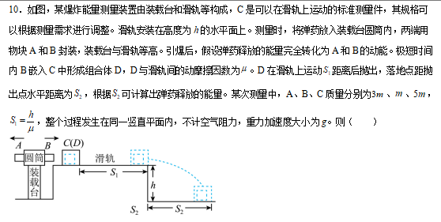
与历年湖南卷的主要区别

Slide 59
与历年湖南卷的主要区别

Slide 60
与历年湖南卷的主要区别

Slide 61
与历年湖南卷的主要区别
情境复杂度与信息量显著增加
数学工具要求的质变提升

Slide 62
与历年湖南卷的主要区别
试卷中多道题目涉及传统上属于大学物理的内容和方法，如第4题小行星探测中的轨道参数计算需要运用开普勒第三定律的变形；第14题带电粒子在复合场中的运动分析涉及参数方程与轨迹求解；第15题机器人抛射问题需要解非线性方程组。这种对高等数学思想的考查，与2024年湖南卷仍以代数运算为主的数学要求形成明显代差。

Slide 63
与历年湖南卷的主要区别
尤其值得注意的是，2025年湖南卷对微积分思想的考查已从隐性渗透发展为显性要求，如第11题小球在黏性液体中的运动，问题(4)直接要求学生推导阻力系数k的表达式，这实际上是一个微分方程建模过程，与大学物理的学习方法高度衔接。

Slide 64
与历年湖南卷的主要区别
情境复杂度与信息量显著增加
数学工具要求的质变提升
“反套路”
命题与模型创新常态化

Slide 65
与历年湖南卷的主要区别
湖南命题团队在破除"机械刷题"方面具有十分坚定的决心。
"题目看起来都不难，但就是不知道从哪入手"

Slide 66
与历年湖南卷的主要区别
情境复杂度与信息量显著增加
数学工具要求的质变提升
“反套路”
命题与模型创新常态化
深度考查科学思维与探究能力

Slide 67
与历年湖南卷的主要区别
试卷减少了对结论性知识的记忆考查，更加关注学生获取知识的过程和方法。
"测量—观察—分析—推论"（T11）
"现象观察—原理探究—技术应用"（T12）

Slide 68
与历年湖南卷的主要区别
"测量—观察—分析—推论"（T11）

Slide 69
"现象观察—原理探究—技术应用"（T12）
与历年湖南卷的主要区别

Slide 70
与历年湖南卷的主要区别
比较维度 | 2024年试题特点 | 2025年试题变化 | 典型例题对比 | 教学启示
情境设计 | 部分理想化模型，信息量适中 | 真实复杂情境为主，信息量显著增加 | 024年第9题传送带→2025年第10题爆炸测量 | 加强复杂信息处理训练
数学要求 | 以代数运算和图像分析为主 | 微积分思想和高等数学方法深度融入 | 2024年第14题斜面连接体→2025年第15题机器人抛射 | 适当渗透微积分思想
命题思路 | 部分题目保留传统模型 | 普遍采用创新情境，避免套路化 | 2024年第6题变压器常规考查→2025年第6题可调光电路设计 | 注重物理本质理解
能力考查 | 侧重知识再现和模型应用 | 强调科学思维和探究能力 | 2024年实验题侧重操作→2025年实验题注重探究过程 | 培养科学思维和系统思考

Slide 71
与历年试题的延续与相似之处
核心知识点稳定覆盖
梯度分明的难度设计
保持教材衔接的命题传统
科学思维方法的持续重视

Slide 72
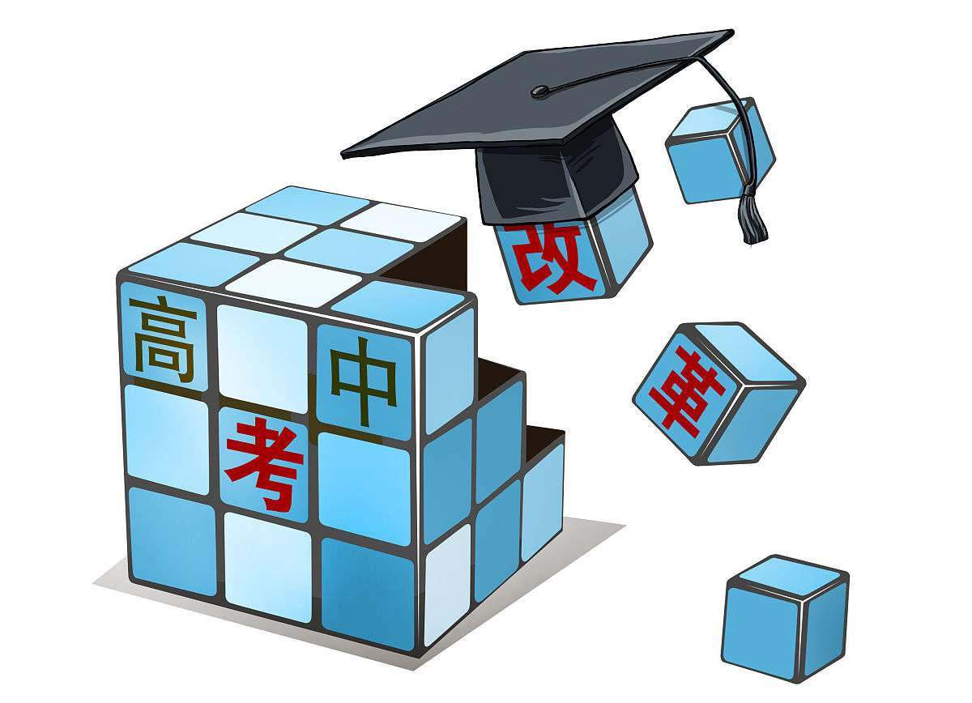
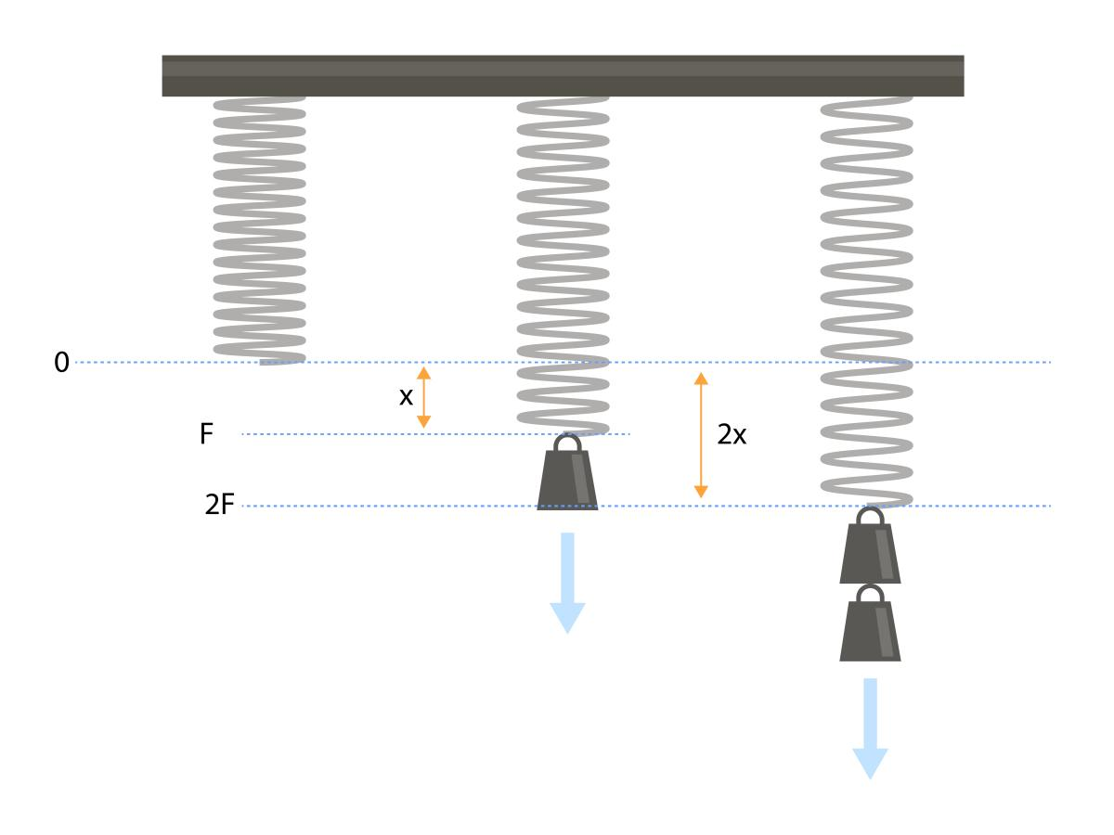

试卷创新亮点总结
01
02
03
前沿科技与物理原理的有机融合
工程实践情境的深度挖掘
实验探究能力的创新考查

Slide 73
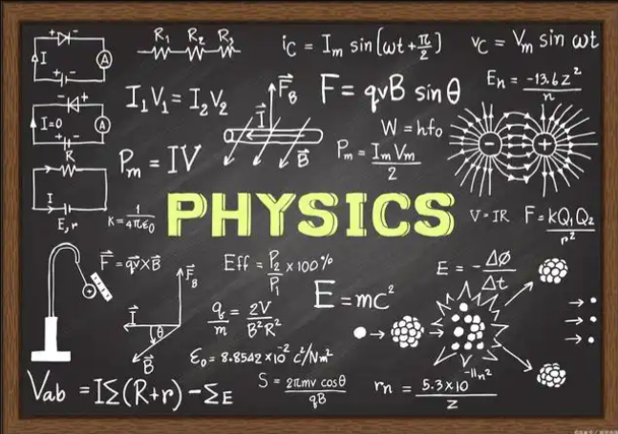

试卷创新亮点总结
04
05
跨学科思维的整合考查
批判性思维和模型评估能力的考查

Slide 74
试卷创新亮点总结
创新题型 | 核心考查点 | 学科素养指向 | 典型例题 | 教学启示
科技应用型 | 物理原理在科技前沿的应用 | 物理观念、科学态度 | 第4题"天问二号"探测小行星 | 关注科技发展，强化学科应用
工程实践型 | 复杂系统建模与问题分解 | 科学思维、工程思维 | 第15题机器人杂技表演 | 培养系统思维，提升建模能力
实验探究型 | 完整科学探究过程评估 | 科学探究、数据处理 | 第11题黏性液体阻力实验 | 重视真实实验，培养探究能力
跨学科综合型 | 数学工具与物理原理融合 | 科学思维、创新思维 | 第9题抛物线导轨电磁感应 | 加强数理结合，发展综合思维

Slide 75
03
教学备考建议

Slide 76
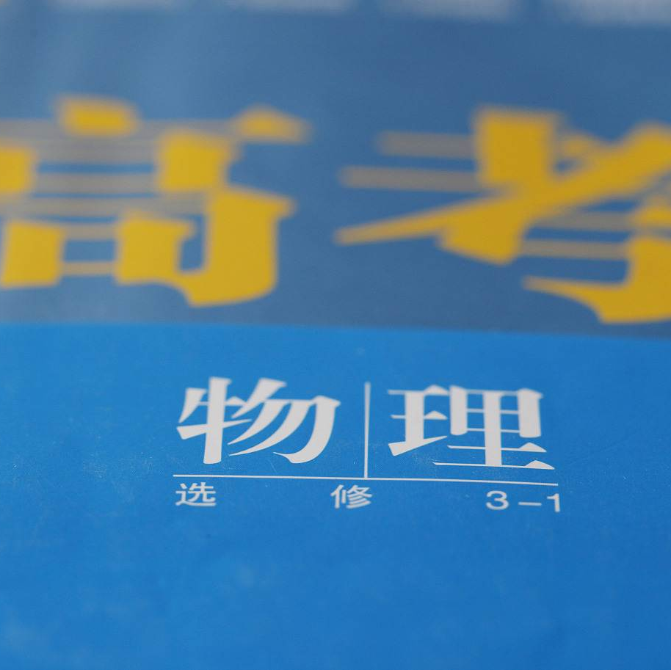
高考备考建议
重视实验教学，培养关键能力
重视用数学知识解决物理问题的能力
01
02
重视挖掘教材资源，追本溯源基本原理
03
04
淡化考点意识，培养高阶思维能力

Slide 77
高中教学建议
夯实基础
培养思维能力
在教学过程中注重培养学生的物理思维和解决问题的能力，引导学生理解物理现象和规律。
适当拓展相关知识点和深度，让学生掌握更广泛的物理知识和应用。
跨学科融合
强化实验教学
加强数学在物理中的应用，特别是数学运算和图形处理能力，提高解题效率。
将实验与课堂教学紧密结合，通过实验验证理论，培养学生的实验技能和创新能力。

Slide 78
结语
没有一朵花一开始就是花

Slide 79

THANKS

